Slide 1
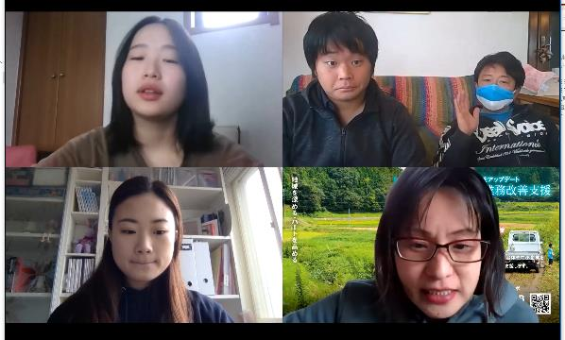
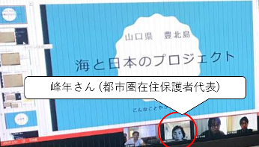
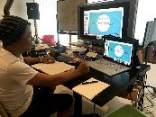
別資料１ 地域魅力発掘事業詳細
【背景】
2019年8月に青山学院大学生18名が島戸地区の空き家を活用し10日間のボランティア合宿を実施した。海岸清掃をはじめ地域の困り事の解決に尽力した。その後、東京に戻ってからもSNSにより地域の魅力発信に努め、集客に結びつけようと試みたが彼ら自身が思ったようにPRすることができなかった。
本プロジェクトは豊北町の豊かな自然に触れ人間性を育み、その魅力に気付き将来的に豊北町に住みたいと思う人が増えることで地域の過疎解消につなげたいという思いがある。そこで、都市圏在住で小学生を子どもにもつ方(峰年さんを代表とする方たち)の意見に耳を傾けながら、地域の魅力を探っていった。
①
③
②
④
しかし、コロナ禍の影響は想像以上に深刻で結果として実際に都市圏の子どもたちを迎え、そこに地域住民を巻き込むことが困難になっていった。
(リモートワークのワンシーン)
①青山学院大学ボランティアサークル
シャンティシャンティメンバー 香取菜々子
②青山学院大学ボランティアサークル
シャンティシャンティメンバー 此木りさ子
③NPO法人コバルトブルー下関L.S.C. 常勤メンバー
理事 新名文博・松本伊織
④株式会社ローカルラボ代表取締役社長 千々松葉子
(リモートワークのワンシーン)
一方で山口県自体が交流人口・関係人口を取り込み山口県の活力に変えていこうとする動きがあることを知った。そこで、これらの事業をうまくすみ分けしつつ本プロジェクトの目的である地域の活性化へとつなげたいと考えた。

Slide 2
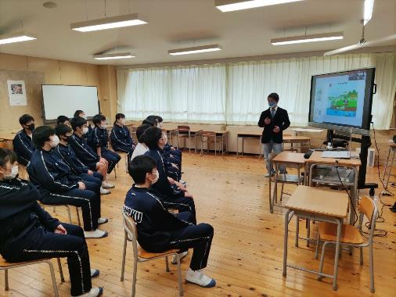
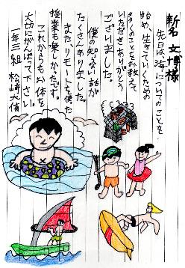
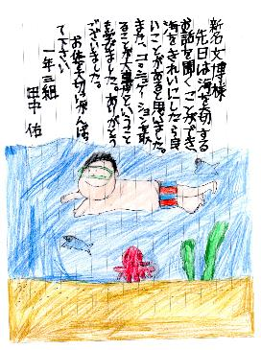
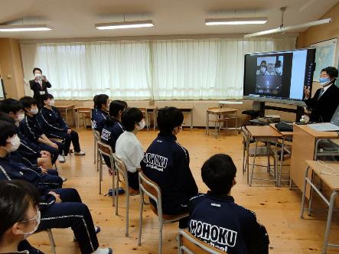
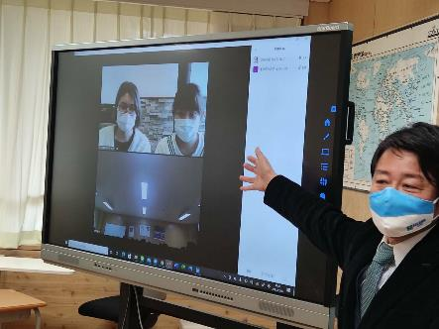
別資料２ 地域の魅力発信事業詳細(下関市立豊北中学校でのワークショップ)

Slide 3
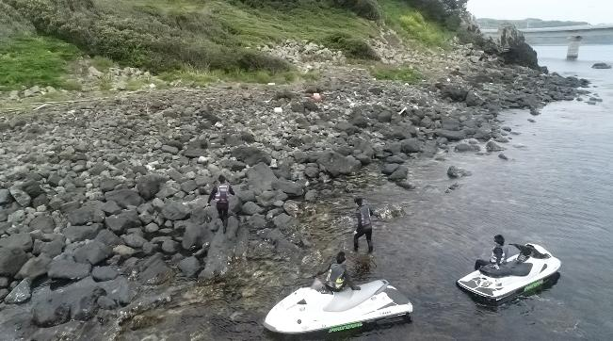
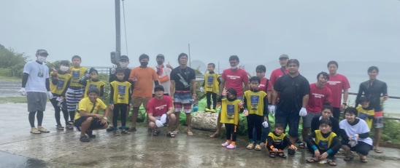
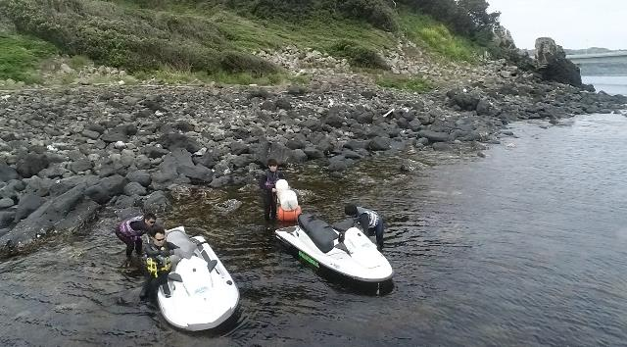
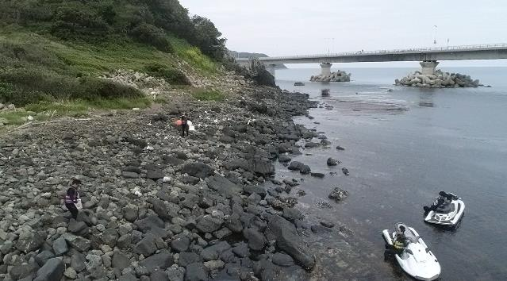
別資料３－1
当日は小雨降る中ブリヂストンサーフィン部とその家族によりホワイトビーチ島戸の漂着ゴミ回収を実施し、その後有志により無人島へと向かった。
2020年9月2日 無人島の漂着ゴミ回収事業
2020年9月2日 ブリヂストンサーフィン部

Slide 4
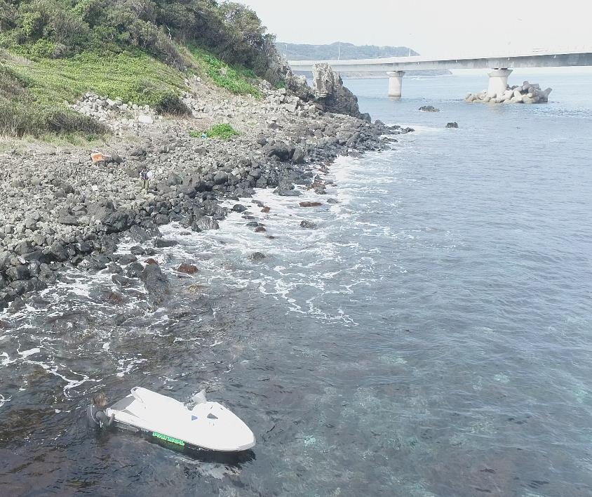
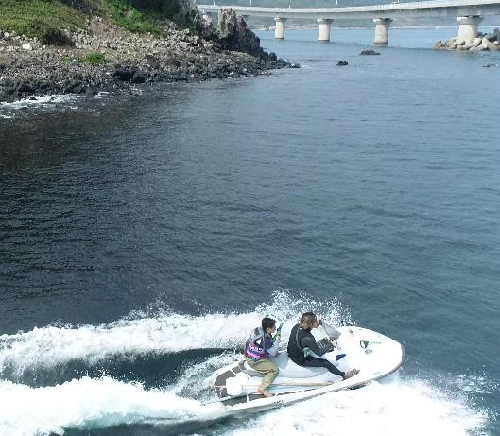
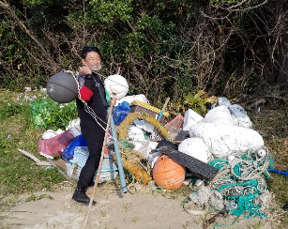
別資料３－2
2021年3月14日 無人島の漂着ゴミ回収事業

Slide 5
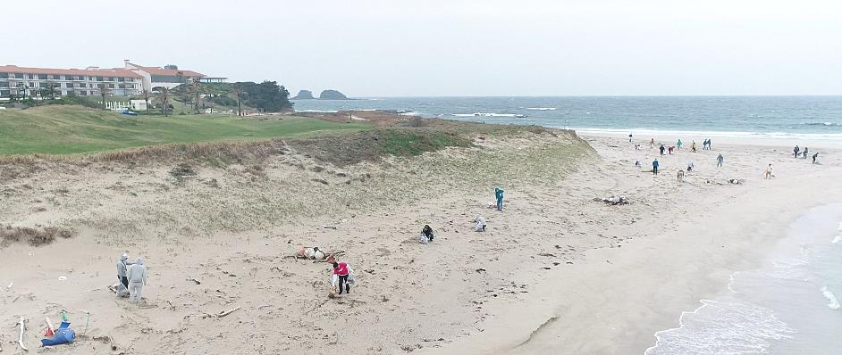
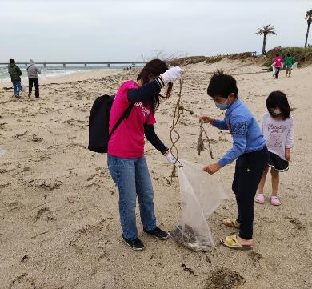
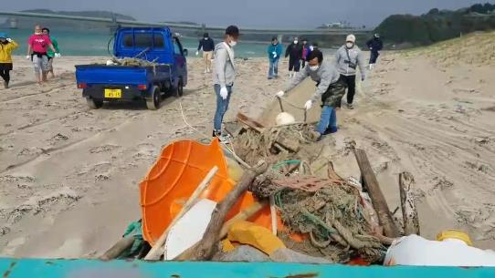
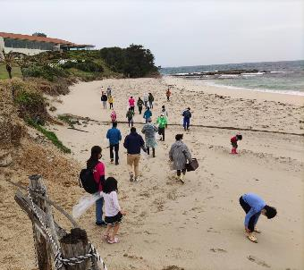
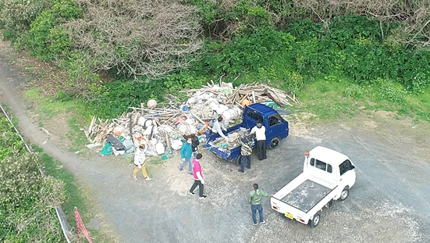
別資料３－3
2021年3月28日 角島大橋前ビーチの漂着ゴミ回収を実施した後、
有志により無人島へと向かった

Slide 6
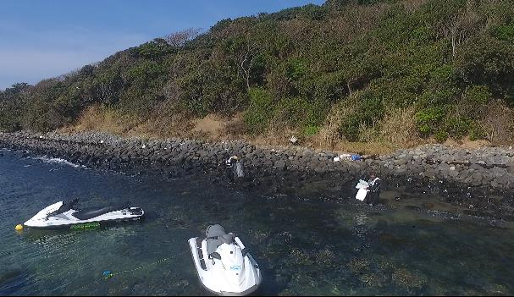
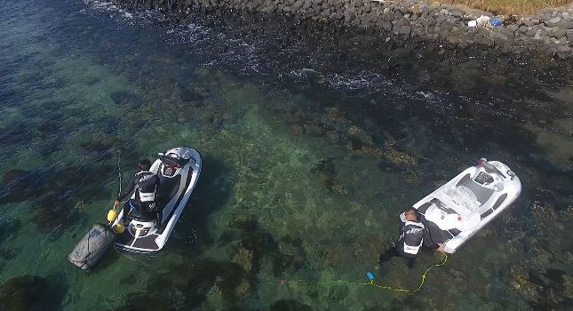
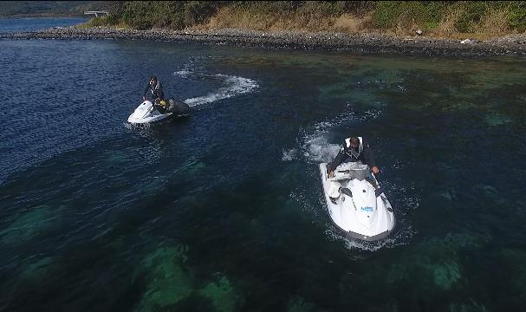
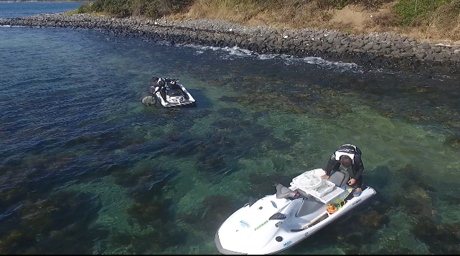
別資料３－4
2021年3月28日 無人島の漂着ゴミ回収事業

Slide 7
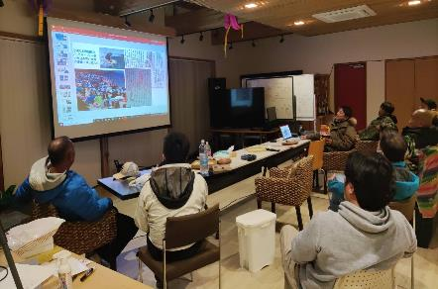
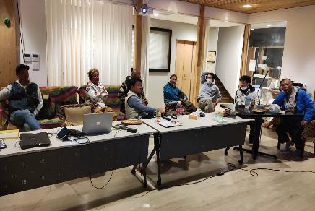
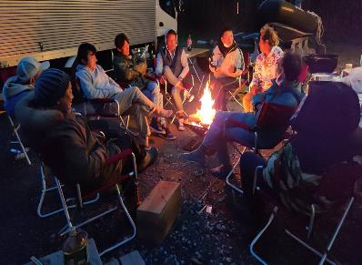
別資料３－5
2000年に角島大橋がかけられて以来、私たちは海岸清掃を実施してきた。当時は任意団体であったためゴミの分別方法や回収のお願い等手探り状態であったが、2012年にNPO法人化したことで行政との情報交換・共有がさらに濃くなりより多くの人々を巻き込むことができ始めた。次第に多種多様な水辺の愛好家たちを交えることで広がったこれらの動きは渚の交番島戸ができたことでさらに拍車がかかった。そして、いまではサーファーを中心とした水辺の愛好家たちのグループやブリヂストンサーフィン部や資生堂のボランティアグループ等の企業のCSRを意識した団体等が現れはじめた。特に彼らは自ら発信し、呼びかけることで協力者を募り、またゴミの回収についても行政窓口の手続きさえ自発的に動くため、当NPOの常勤者である私たちへの負担が少ないこともあり、SDGsを意識した持続可能なアクションとして高く評価している。また、それらのボランティアの中には自らも水上オートバイの免許を取得し無人島の漂着ゴミの回収にも協力してくれる方たちが現れはじめた。
2021年3月28日は多様な水辺の愛好家たち41名で角島大橋下ビーチの海岸清掃を実施した後、無人島の漂着ゴミの回収を6名で行った。夕方にワークショップを開催した後に焚火を囲んでBBQをして労をねぎらった。

